Slide 1
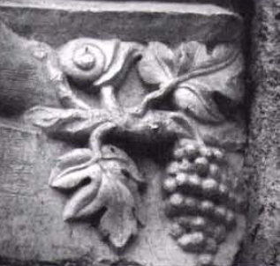
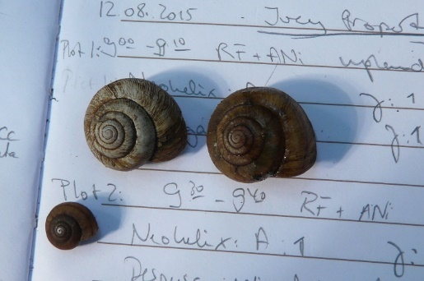



Escargots et Vignes
BioBlitz
Annegret Nicolai (RBPE), SBP ou Bureau 263 à Beaulieu, Tél: 3 63 32
Journée des doctorants
12 Mai 2016

Slide 2


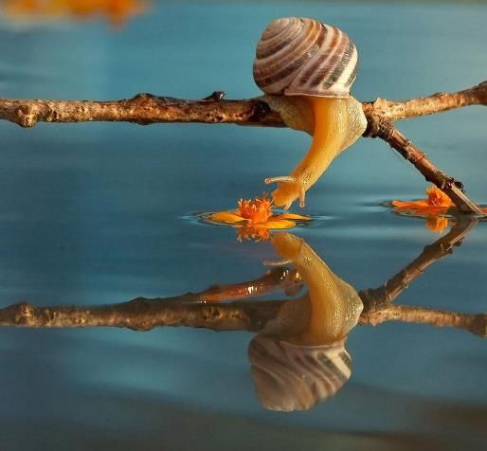
Physiologie de la conservation chez les gastéropodes terrestres
Changement climatique et pression anthropique
Réponses physiologiques
et traits d’histoire de vie
Tolérance thermique
Reproduction/Ressources
Groupe important peu étudié
Excellent modèle ectotherme
Tous les climats et habitats
Inventaires
Espèces invasives et menacées
Environnement
Situation des espèces
Menaces ou potentiels (état de l’habitat et limites physiologiques)
Préservation
Communautés et distribution d’espèces

Slide 3
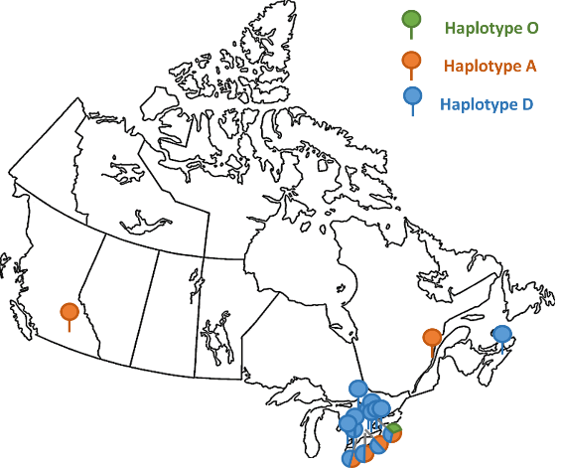

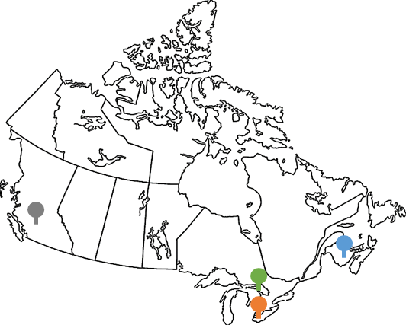
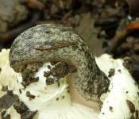
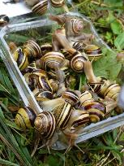
Inventaires
Cepaea nemoralis
Philomycus carolinianus
100
Philomycus togatus
(Pelee Island, ON)
Philomycus carolinianus
(Pelee Island, ON)
78
Pallifera dorsalis
(Bruce Peninsula, ON)
94
100
Pallifera ohionensis
(Fredericton, NB)
100
Prophysaon andersoni (BC) = outgroup
(Grindon & Davison 2013)
0,02
COI of BOLD, NJ, Kimura 2-parameter, bootstrap N=1000

Slide 4
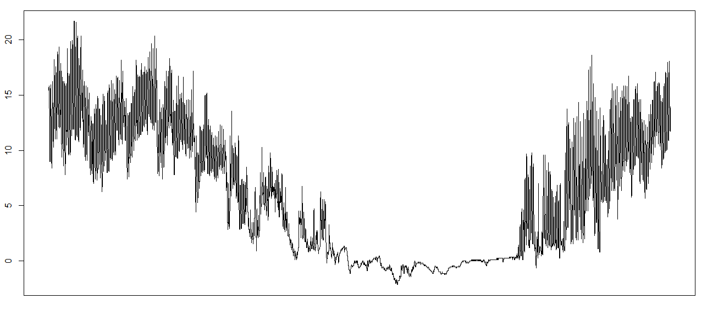
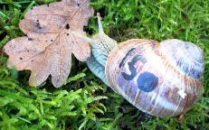
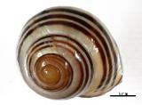
Avec neige
Situation des espèces
Ex: limites physiologiques (la tolérance au froid)
Température à la surface du sol (°C)
Sans neige
Helix pomatia
Cepaea nemoralis
Novembre
Decembre
Janvier
Février
Mars

Slide 5


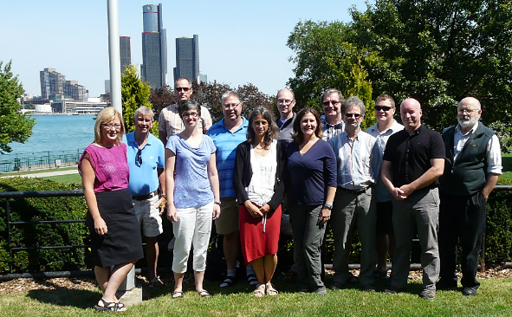
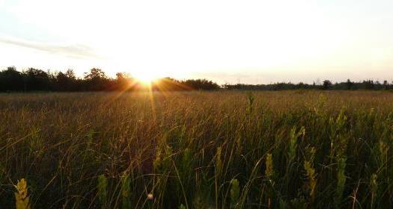
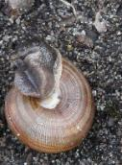
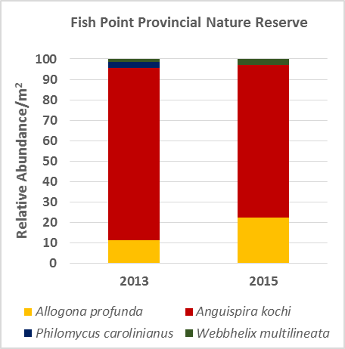
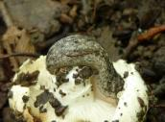


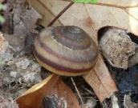
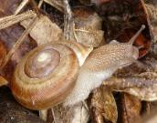
Préservation de la biodiversité
Communauté des gastéropodes
25
97
97
PUB
PUG
20
89
15
Height
WFB
89
86
99
93
95
10
PB
WMUB
WMB
PG
100
83
79
5
WMG
99
WMUG
85
81
0
WFUG
WFG
FUG
FG
FB
FUB
WFUB

Slide 6



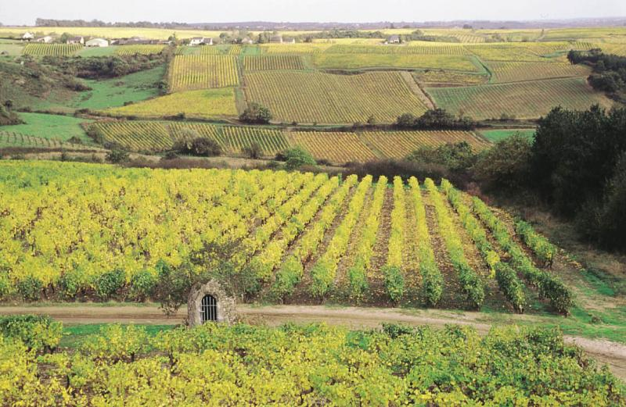
Services écosystémiques
rendus par la biodiversité
dans les vignobles
@ Sites web
http://www.vinedivers.eu
http//ecobiosoil.univ-rennes1.fr
Notes:
Source : carte du vignoble http://www.google.fr/imgres?imgurl=http%3A%2F%2Fwww.educavin.com%2FIMG%2Fjpg%2Fcarte_vignes_europe_2r.jpg&imgrefurl=http%3A%2F%2Fwww.educavin.com%2F-Degustation-France-et-Monde-&h=672&w=800&tbnid=HhYXIQyJDLcICM%3A&zoom=1&docid=I4viRVMY-xBoxM&ei=hVM5Vc6eLZbxaoiEgMAN&tbm=isch&iact=rc&uact=3&dur=1236&page=1&start=0&ndsp=24&ved=0CCYQrQMwAg

Slide 7










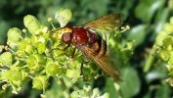
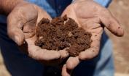
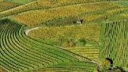
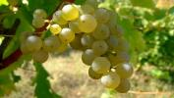

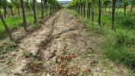
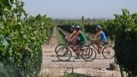

Gestion des écosystèmes dans les vignobles
Complexité du paysage
Intensité des pratiques de gestion
Diversité
des pollinisateurs
Diversité
des plantes
Diversité
de la faune du sol
Services écosystémiques (bénéfices rendus par la nature)
Services de régulation et de soutien
Services culturels
Services d’approvisionnement
Pollinisation
Fertilité des sols
Valeurs esthétiques
Rendement et qualité
du raisin
Stockage du carbone
Erosion des sols
Morgane Hervé
Activité de loisirs et tourisme
Qualité des eaux souterraines
Notes:
Source : carte du vignoble http://www.google.fr/imgres?imgurl=http%3A%2F%2Fwww.educavin.com%2FIMG%2Fjpg%2Fcarte_vignes_europe_2r.jpg&imgrefurl=http%3A%2F%2Fwww.educavin.com%2F-Degustation-France-et-Monde-&h=672&w=800&tbnid=HhYXIQyJDLcICM%3A&zoom=1&docid=I4viRVMY-xBoxM&ei=hVM5Vc6eLZbxaoiEgMAN&tbm=isch&iact=rc&uact=3&dur=1236&page=1&start=0&ndsp=24&ved=0CCYQrQMwAg

Slide 8
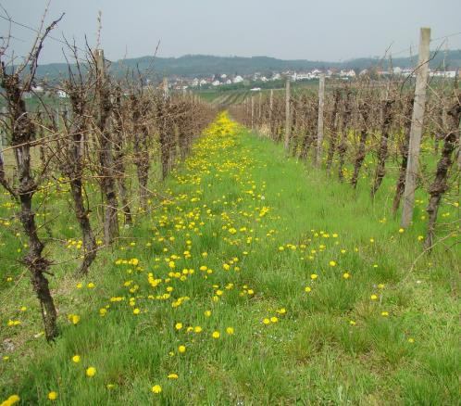
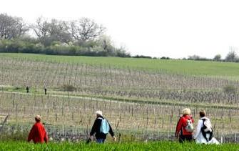
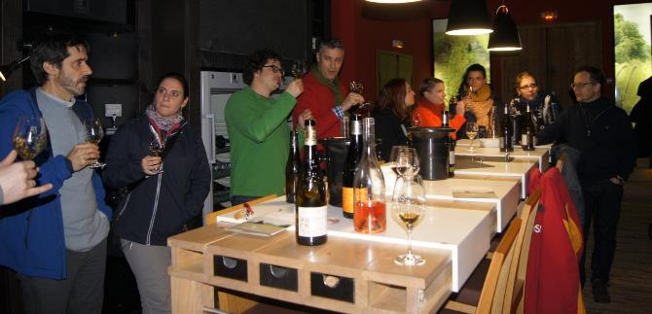
Valeur culturelle et économique
Perception du paysage
Groupe de réflexion
Analyse de corpus photos
Questionnaire photo
24 Juin 2016, 13h, Salle d’OSUR
Discordance avec représentation
Notes:
Source : carte du vignoble http://www.google.fr/imgres?imgurl=http%3A%2F%2Fwww.educavin.com%2FIMG%2Fjpg%2Fcarte_vignes_europe_2r.jpg&imgrefurl=http%3A%2F%2Fwww.educavin.com%2F-Degustation-France-et-Monde-&h=672&w=800&tbnid=HhYXIQyJDLcICM%3A&zoom=1&docid=I4viRVMY-xBoxM&ei=hVM5Vc6eLZbxaoiEgMAN&tbm=isch&iact=rc&uact=3&dur=1236&page=1&start=0&ndsp=24&ved=0CCYQrQMwAg

Slide 9
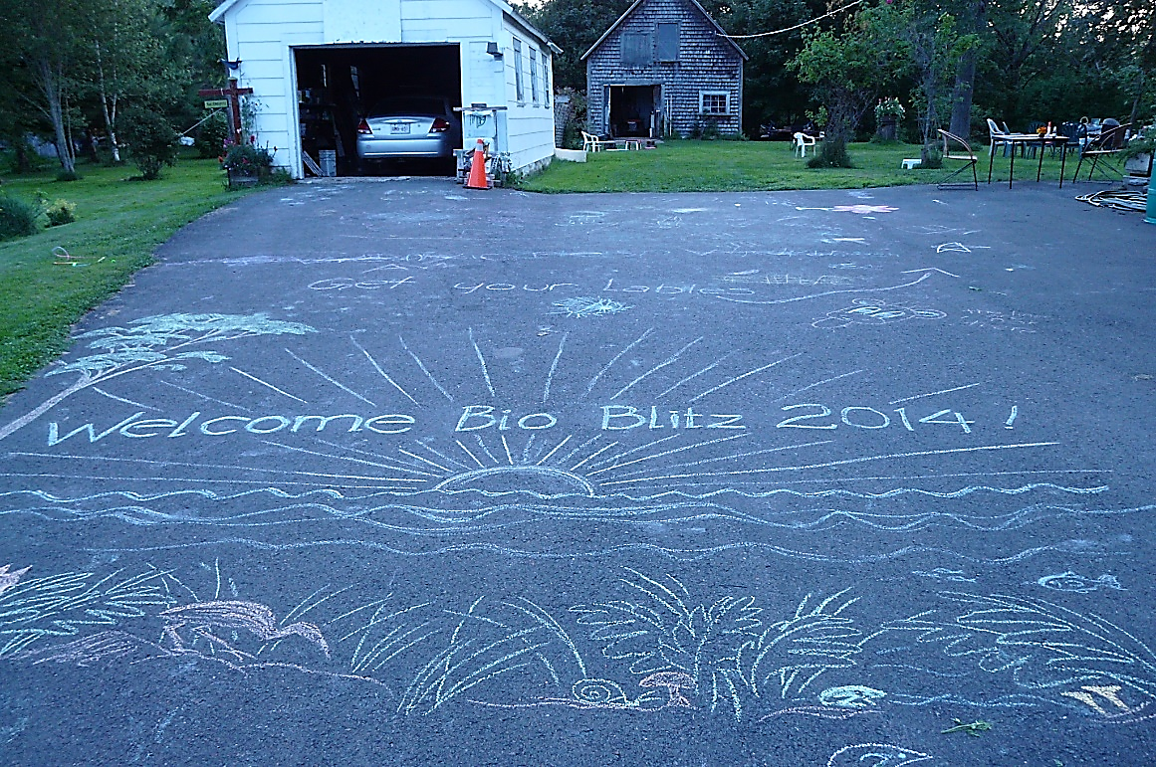
BioBlitz
http://www.ontariobioblitz.ca/
http://www.nbm-mnb.ca/
2017
À la SBP
Inventaire de la biodiversité en 24h

Slide 10
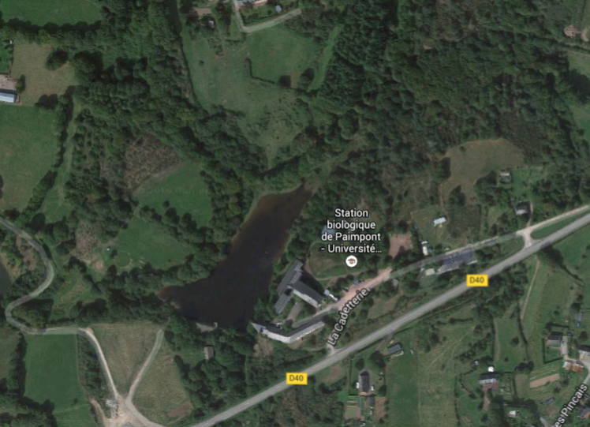
BioBlitz
Espace naturel
avec zones délimitées
Forêt
Ruisseau
Lande
Etang

Slide 11

BioBlitz
Groupe d’experts: scientifiques/naturalistes

Slide 12
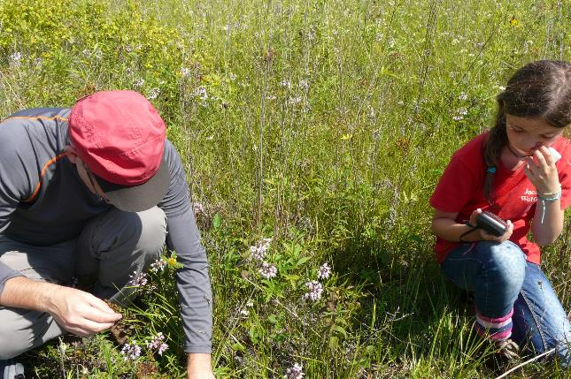
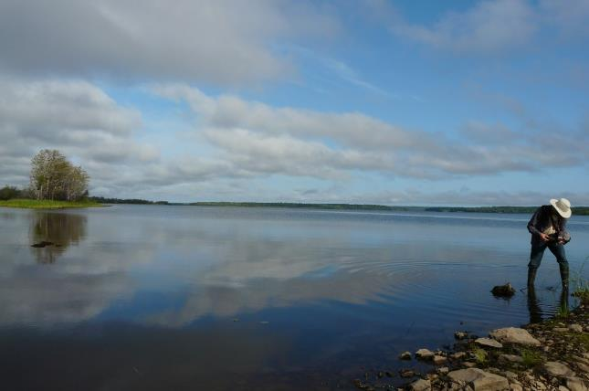
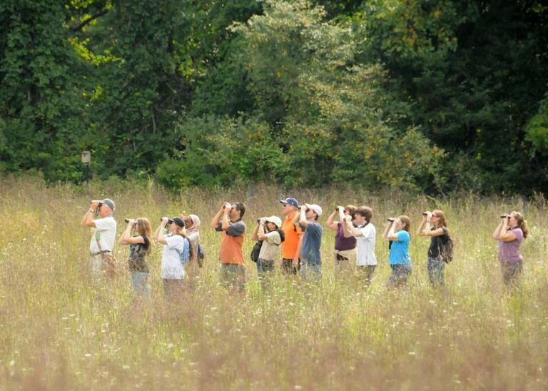
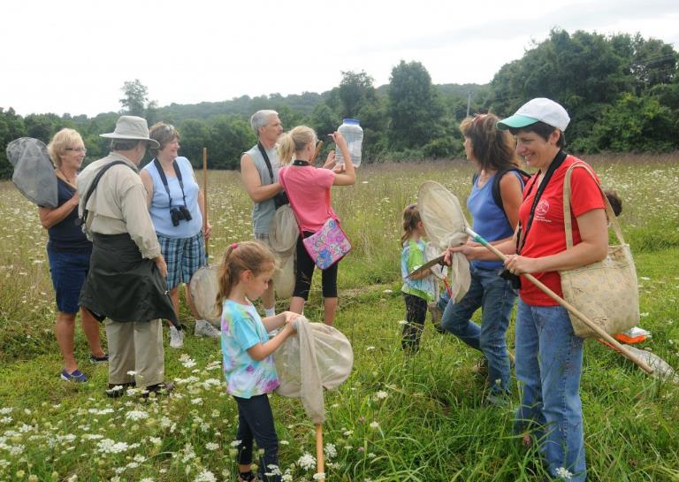
BioBlitz
Bénévoles (population locale)

Slide 13
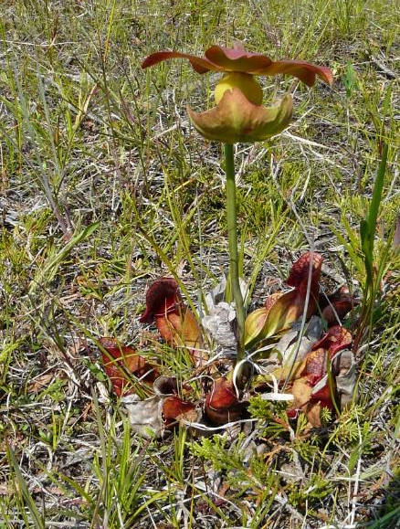
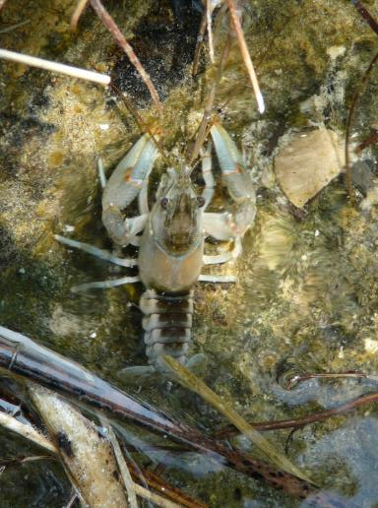
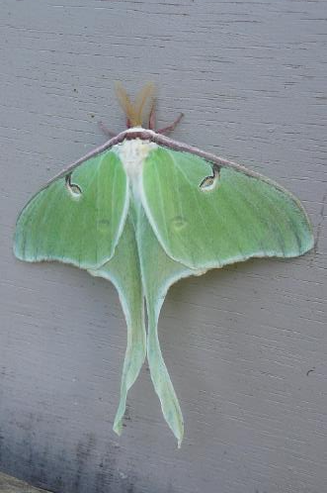
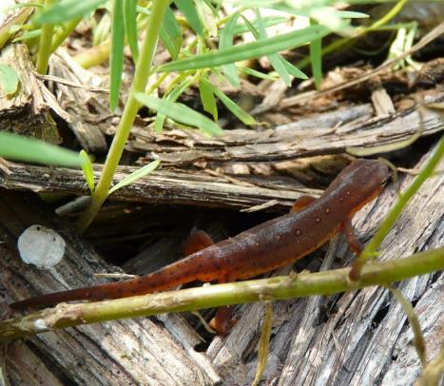
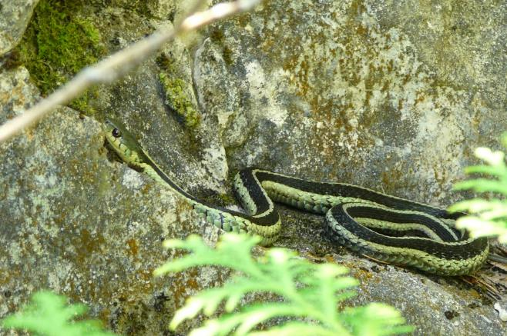
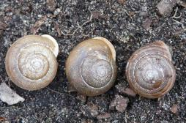
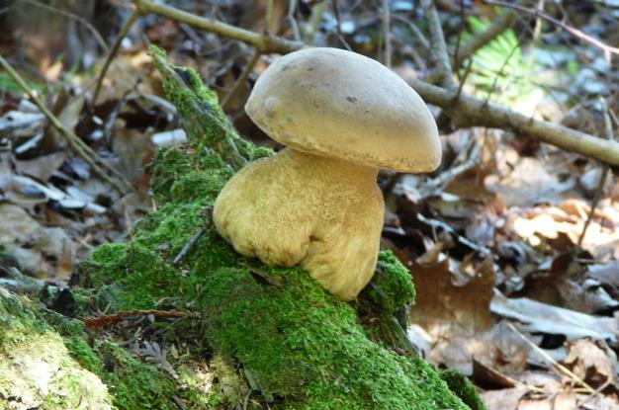
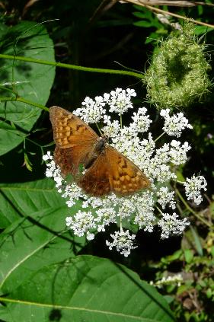
BioBlitz
Biodiversité

Slide 14
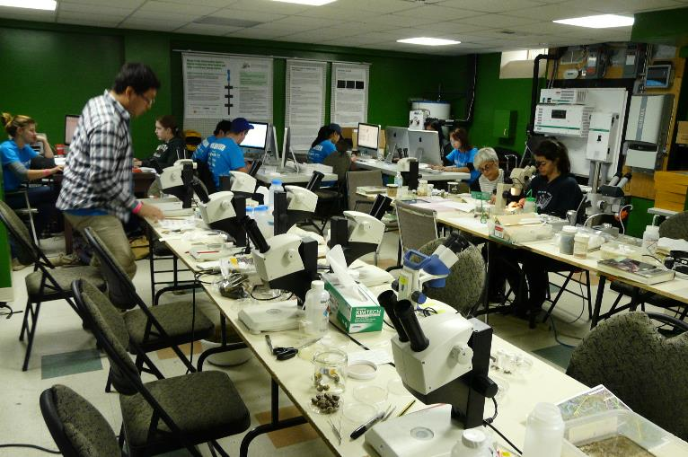
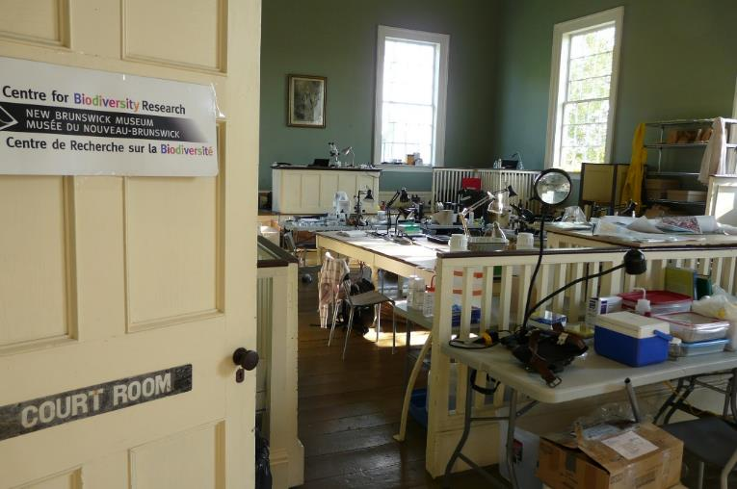
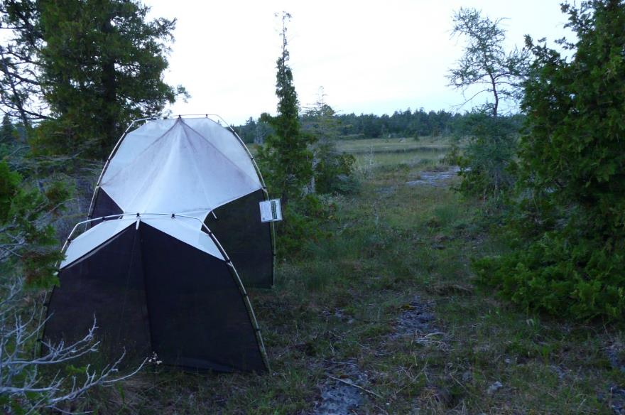
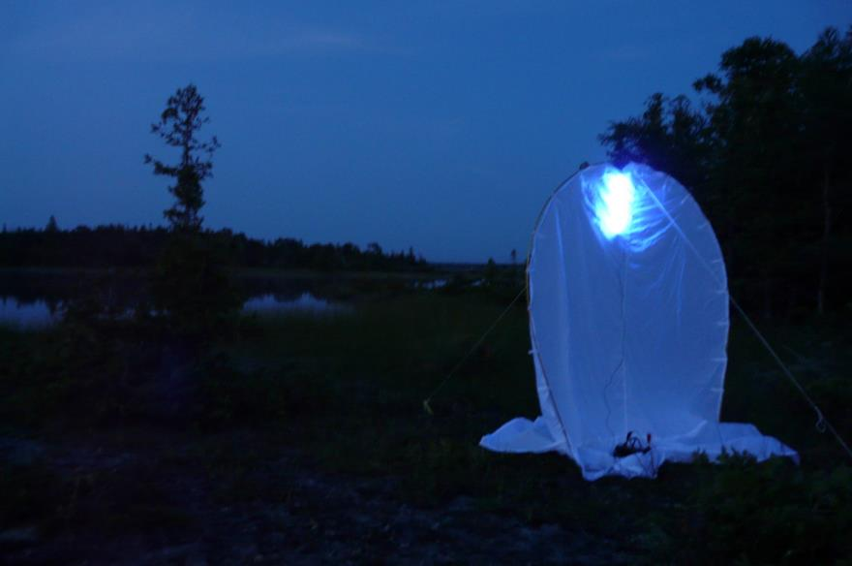
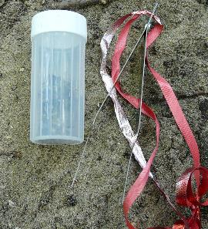
BioBlitz
Identification + Bases de données locale et nationale
Echantillonnage + Vouchers (muséum, barcoding)

Slide 15



BioBlitz 2017
À la SBP
Regis Supper
Physiologie de la conservation
Changement climatique et pression anthropique
Chez les gastéropodes terrestres
Muriel Guérnion et Daniel Cluzeau
Armelle Ansart
Annegret Nicolai (RBPE), SBP ou Bureau 263 à Beaulieu, Tél: 3 63 32

